Slide 1
Визначні музеї світу
Віртуальна мандрівка до музеїв світу.

Slide 2
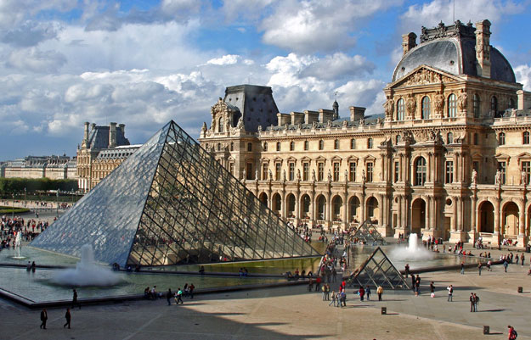
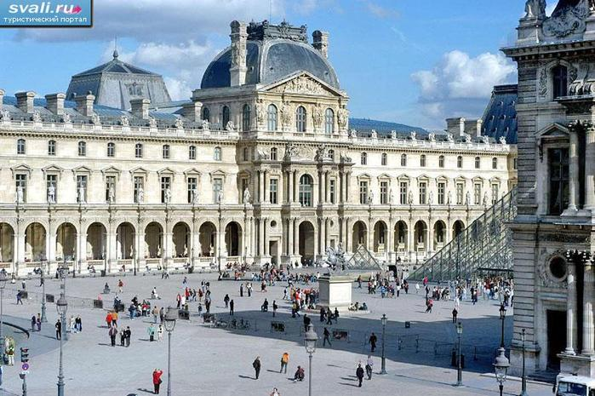
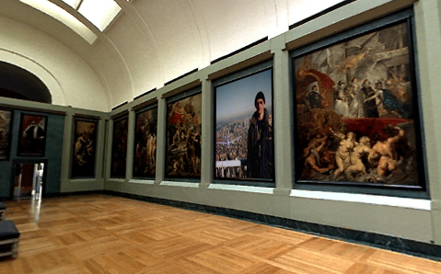
1. Паризький Лувр

Slide 3
Без сумніву, найвідоміший музей у світі, Лувр був середньовічною фортецею і палацом королів Франції перш, ніж став музеєм два століття тому. Навіть модернізація площі з додаванням скляної піраміди в її центрі нічого не віднімає від історичної чарівності Палацу Лувру. Колекції музею, які коливаються від народження великих старовинних цивілізацій до першої половини 19-го сторіччя, серед найвидатніших на планеті. Ви знайдете тут роботи найвідоміших художників в історії, таких як да Вінчі і Рембрандта.

Slide 4
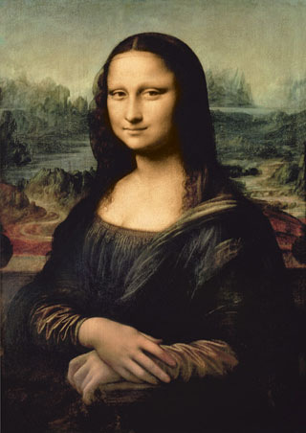
Леонардо да Вінчі
«Мона Ліза»

Slide 5
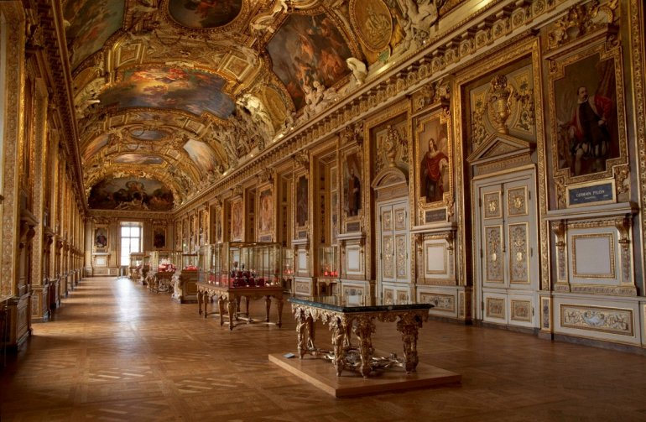
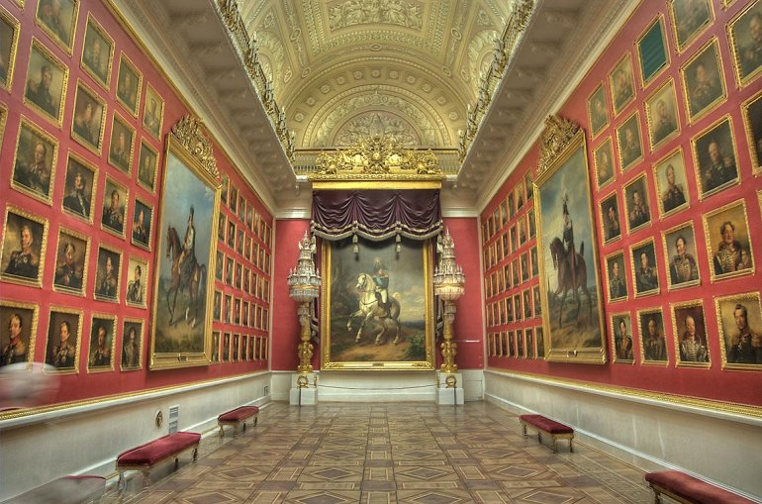
2. Ермітаж, Санкт-Петербург
У цього гігантського музею найбільша в світі колекція картин. Це приголомшливе місце, яке висвітлює історію світу від Кам’яного століття до теперішніх часів, а особливо значною є Золота Кімната з її дивовижними дорогоцінними каменями. Музей Ермітажу – найбільш відвідуваний в Росії. Він сценічно розташований уздовж області набережної в Центрі Санкт-Петербурга. Це цілий музейний комплекс, який включає шість різних будівель унікального архітектурного дизайну.

Slide 6
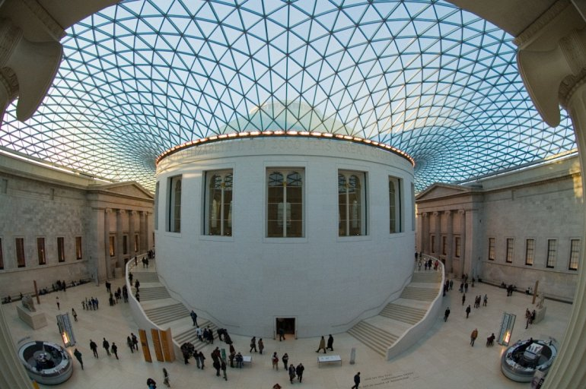
3. Британський музей у Лондоні
Тут зібрані мільйони творів мистецтва з усіх континентів. Галереї Британського музею присвячені Єгипту, Греції, римській цивілізації, Азії, Африці і середньовічній Європі, простежуючи історію людства і культуру. Тут зберігається мармур Парфенона, який колись прикрашав Парфенон в Афінах. Музей приваблює шість мільйонів відвідувачів щороку. Якщо Ви не можете дістатися до єгипетського Музею, то можете розглянути найбільшу і всебічну колекцію стародавніх єгипетських артефактів за межами Каїра прямо тут. Вражає також новий читальний зал Британського Музею , який Ви бачите на фото:

Slide 7
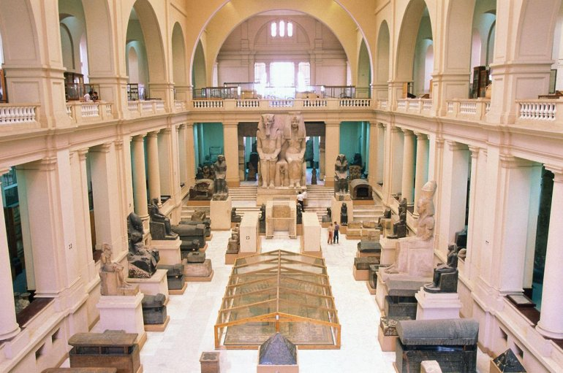
4. Єгипетський музей у Каїрі
У Єгипетському музеї Каїра Ви знайдете повну колекцію єгипетського мистецтва. Серед тисяч скарбів також відомі експонати з гробниці Тутанхамона. У 1900 було споруджено будинок єгипетського Музею, де тепер зберігається понад 120,000 об’єктів з доісторичної епохи до греко-римського періоду, включаючи стародавні скульптури Сфінкса.

Slide 8
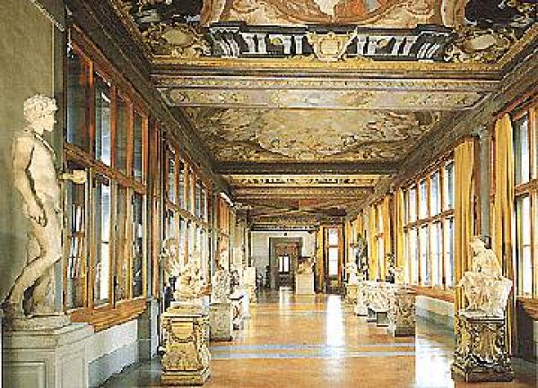
ЮНЕСКО оцінює, що 60% найпопулярніших художніх робіт в світі знаходяться в Італії, а більш ніж половина з них розташована у Флоренції. Галерея Уффіці у Флоренції вразить Вас до глибини душі. Це безперечно одна з найпрекрасніших колекцій картин і скульптур на планеті, з роботами, що відносяться до епохи Відродження, написаними такими майстрами, як да Вінчі, Рафаель, Мікеланджело, Рембрандт, Караваджо і багато інших. Однією з головних визначних пам’яток тут є Народження Венери Ботічеллі.
5. Галерея Уффіці у Флоренції

Slide 9
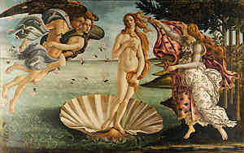
Ботічеллі “Народження Венери”

Slide 10
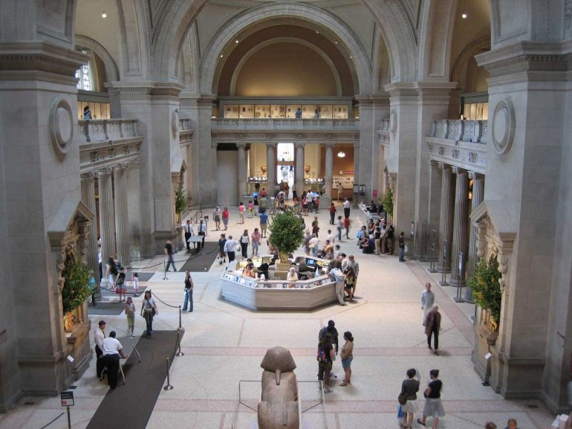
Створений в 1870, музей Метрополітен зберігає більше ніж два мільйони творів мистецтва з усього світу, від давнини до сучасних часів. Ви знайдете все, від ісламських та європейських картин, до колекцій зброї і броні. Хоча є багато інших великих музеїв в Нью-Йорку, таких як Гуггенхайм, Метрополітен є одним з найбільш суттєвих. Це дійсно один з найбільших музеїв світу.
6. Музей Метрополітен у Нью-Йорку

Slide 11
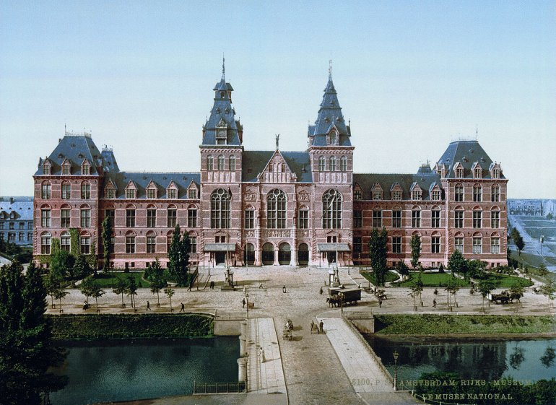
7. Державний музей в Амстердамі
Розташований поблизу від центру Амстердама. Це один з найбільших музеїв, який обов’язково варто відвідати під час поїздки в одну з найкрасивіших європейських столиць. Усередині Ви можете повністю зануритися в мистецтво і періоди історії Нідерландів. З колекцією майже 1 мільйона експонатів, це ідеальне місце, щоб побалувати себе надихаючими шедеврами Рембрандта, Франса Халса та інших голландських художників.

Slide 12
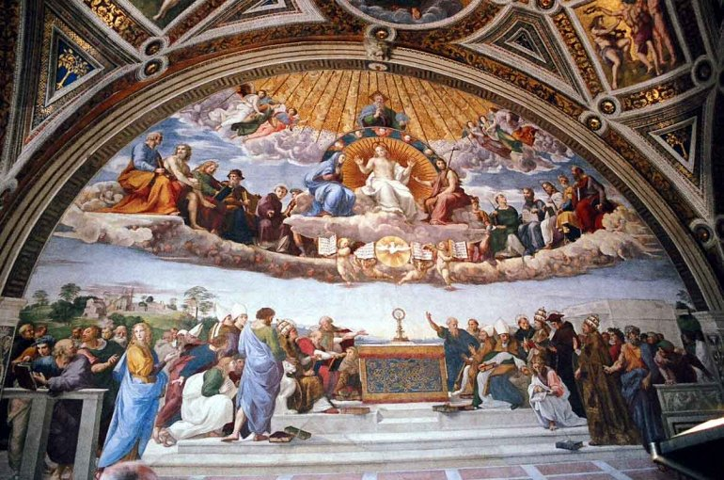
8. Музей Ватикану
Значний Музей Ватикану містить 22 окремі колекції, в межах від етруського і єгипетського мистецтва до карт і сучасного релігійного мистецтва. Навіть якщо Ви не релігійні, то все одно будете вражені чистою красою і пишністю купола Мікеланджело і спіральних колон Берніні. Основними цінностями тут є оновлена Сікстинська Капела і Кімнати Рафаеля.

Slide 13
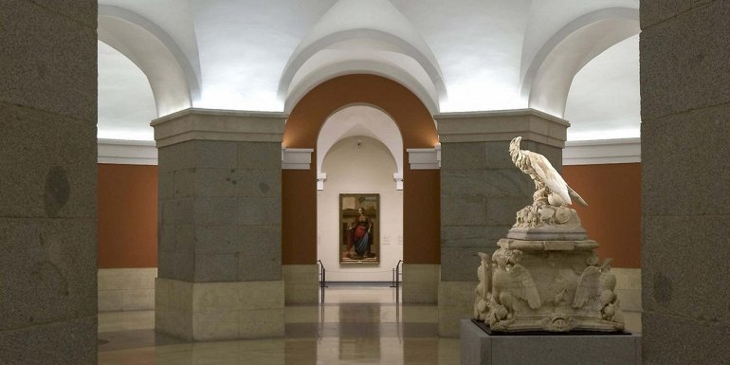
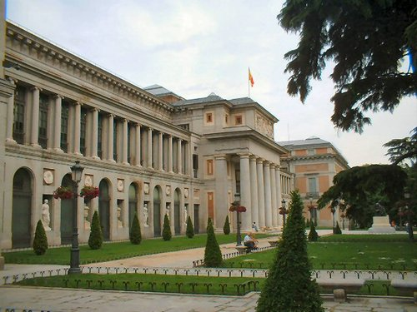
9.Музей ПРАДО в мадриді

Slide 14
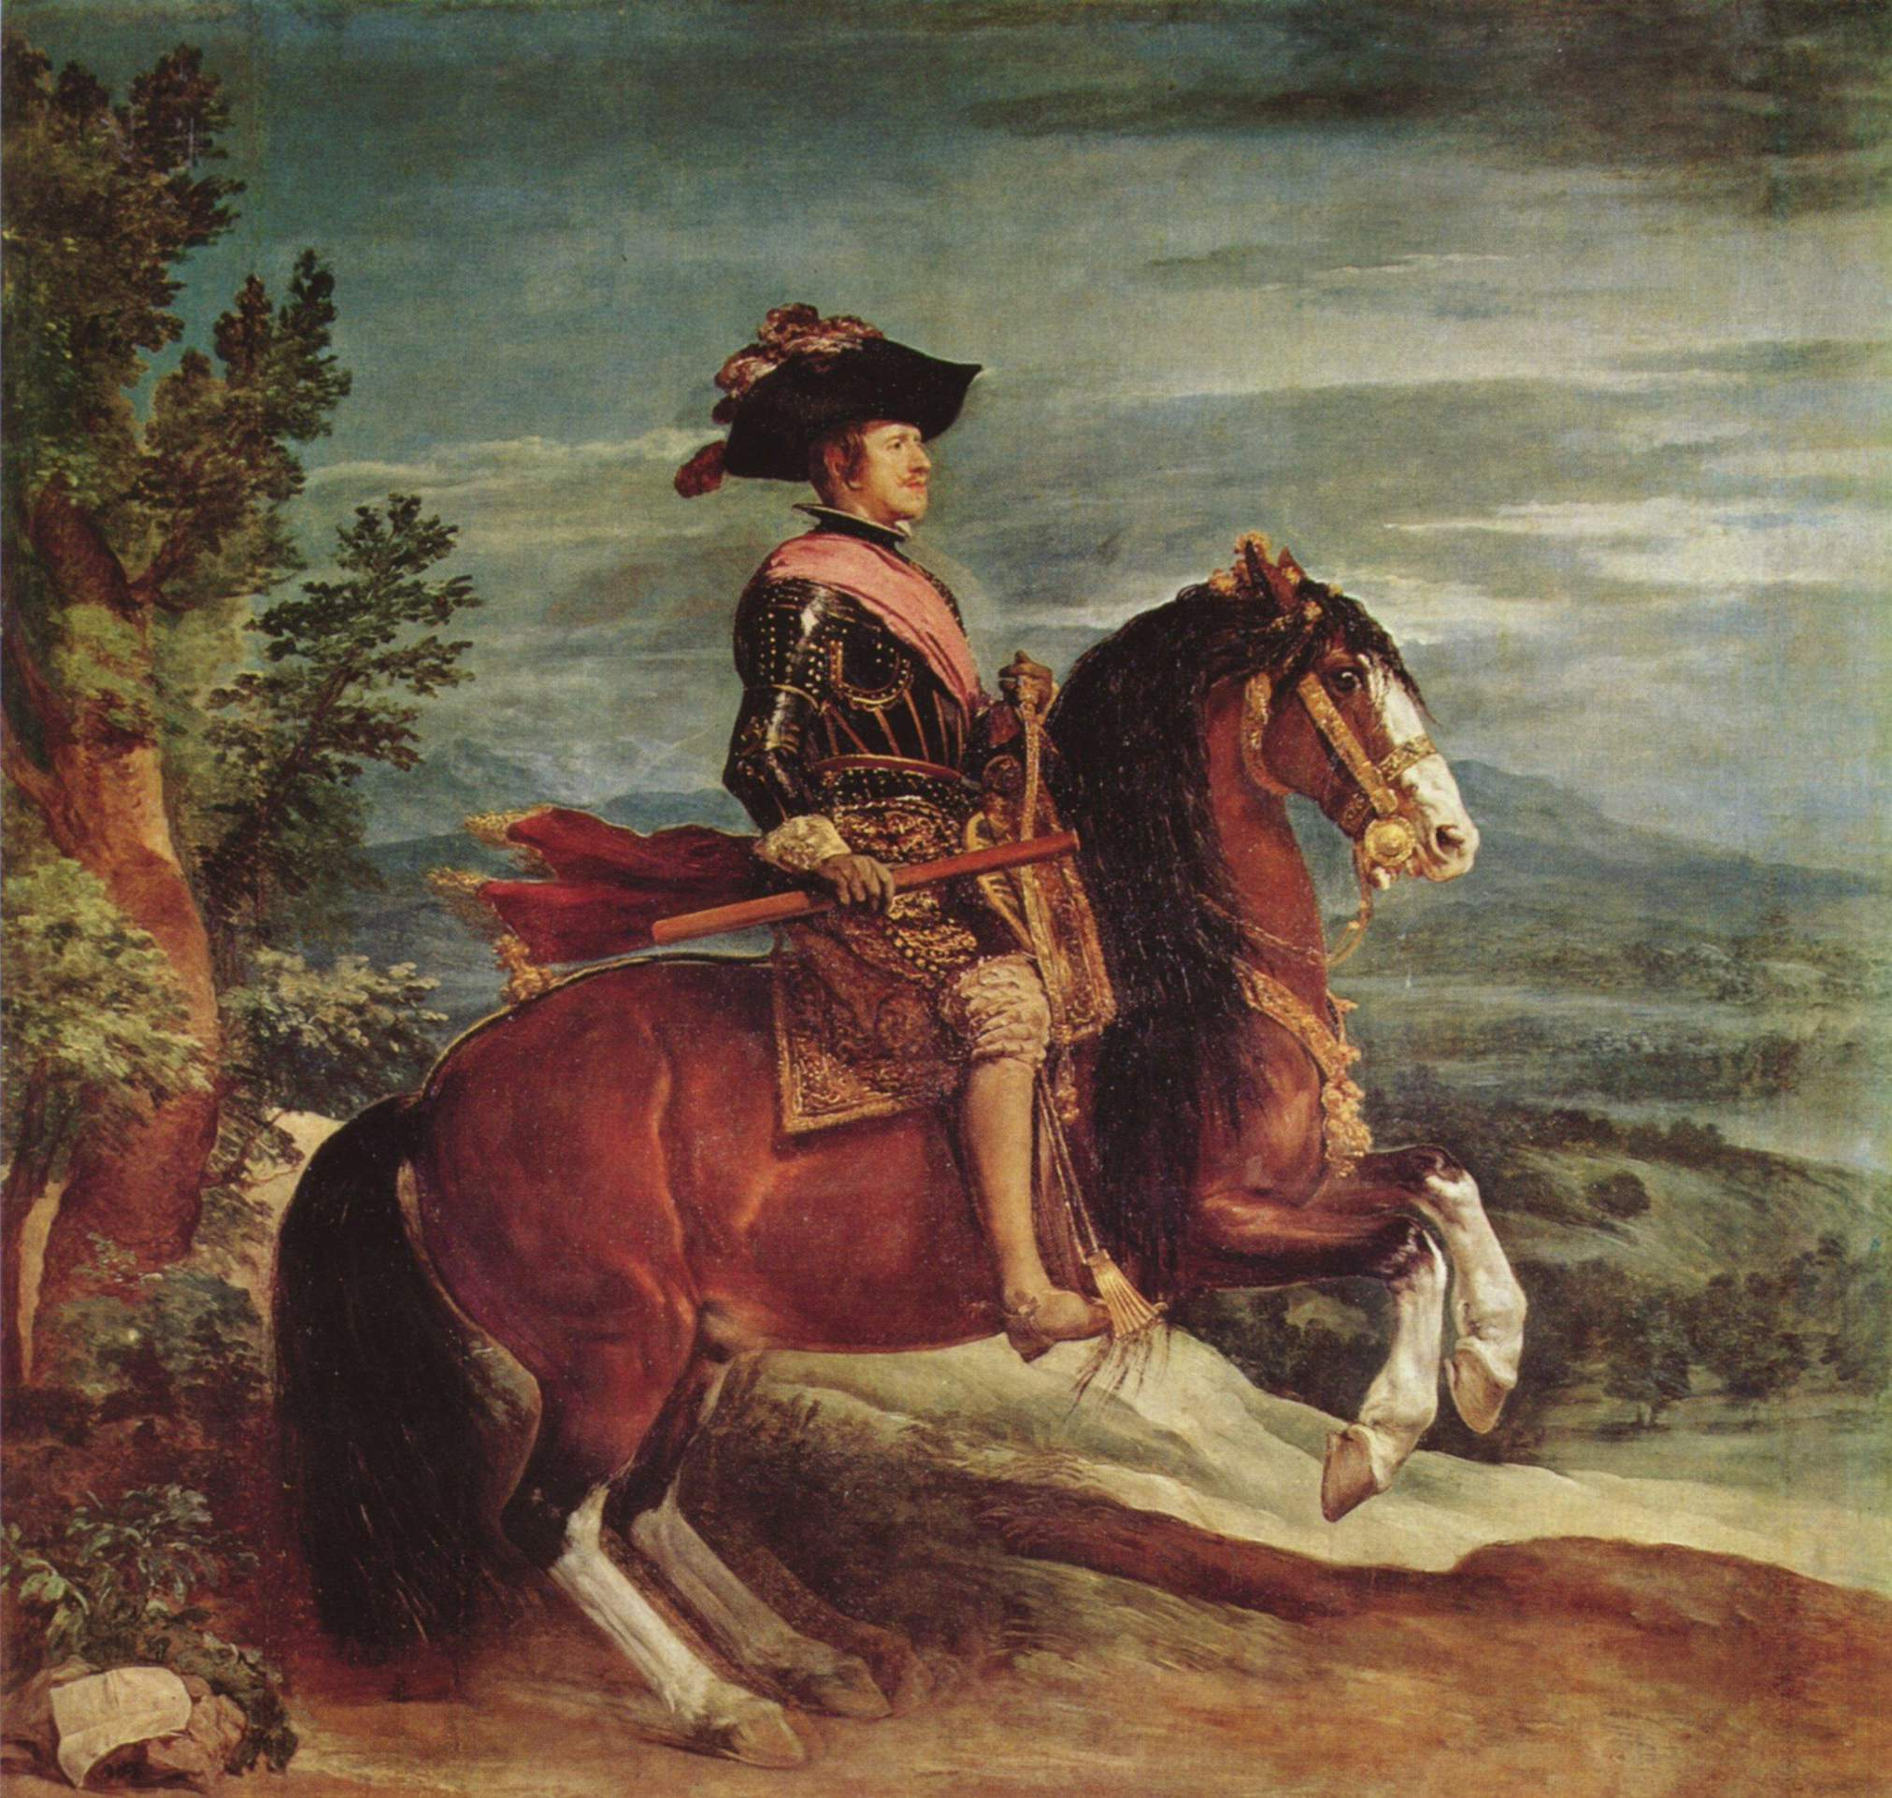
Незважаючи на те, що його колекція менш значна, Прадо – один з найбільш шанованих і відвідуваних музеїв у світі. Найбільша цінність Прадо – іспанське мистецтво, з роботами Веласкеса, Гойї, Мурілло, Ель Греко і багатьма іншими знаменитостями. Хоча музей і спеціалізується на картинах, тут також знаходиться велика кількість малюнків, монет, медалей та декоративного мистецтва. Неокласичний фасад музею типовий для архітектури 18-го сторіччя міста. Входить до двадцятки найбільш відвідуваних музеїв світу.
Дієго Веласкес «Кінний портрет Філіпа IV»

Slide 15
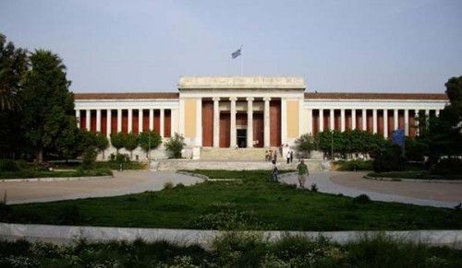
10. Національний музей Археології в Афінах
Завершує добірку з найбільшими музеями світу - музей Археології в Афінах. Тут Ви можете надовго захопитися шедеврами древньої Греції.

